Slide 1
PLAN
PROJET
AVANTAGES
THEORIE
DEPLOIEMENT
NEXT FEATURES / PROJECTS
CONCLUSION

Slide 2
I. Projet
Système de recommandation des livres à l’utilisateur :
Prédire la commande suivante en se basant sur l’historique des commandes de l’utilisateur lui-même et celui des autres.

Slide 3
Manière de la suggestion :
Notification
Affichage du livre recommandé à l’ouverture du site

Slide 4
II. AVANTAGES
Amélioration de l’expérience utilisateur
Augmentation de la satisfaction du client vu la pertinence des suggestions.
Augmentation de l’engagement du client.
Aide a l’approvisionnement : Assistance

Slide 5
Statistiques : Impacts de la recommandation

Slide 6
III. Theorie
Hybrid
Collaborative Filtering : USER - To - USER
Content Based Recommander
1
2
3

Slide 7
COLLABORATIVE FILTERING USER-TO-USER
A
E
B
D
Rémi
A
C
K
D
Lucie
A
E
?
Florian
A
?
Oscar

Slide 8
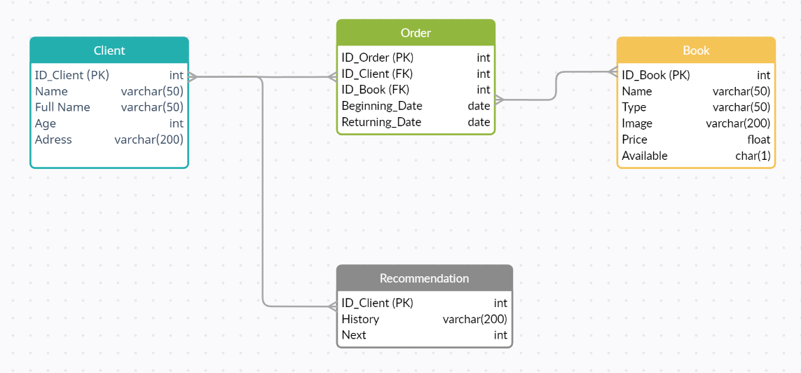
IV. DEPLOIEMENT
1) CONCEPTION DE LA BASE DES DONNEES

Slide 9
2) Flux ETL & IA

Slide 10


3) Environnement :

Slide 11
V. NEXT FEATURES / PROJECTS
DATA SCIENCE :
2 Recommandation par position géographique.
DATA ENGINEERING :
1 ETL Dev pour l’alimentation de la DB.
3 ETL Dev pour générer des rapports réguliers.
DATA ANALYSIS :
4 Dashboarding.

Slide 12
VI. CONCLUSION

